Slide 1
НАРОДНЫЙ БЮДЖЕТ
2025 ГОД
ТЕРРИТОРИАЛЬНОЕ УПРАВЛЕНИЕ «ЗАПАДНОЕ»
«Обустройство общественного колодца в
д. Ванютино»

Slide 2
Проблемы, на решение которых направлен проект:
Соблюдение права населения на благоприятную окружающую среду
Организация бесперебойного водоснабжения жителей
Обеспечение населения качественной питьевой водой.

Slide 3
Финансирование проекта, тыс.руб.

Slide 4
Результаты реализации проекта
Улучшение качества питьевой воды , подаваемой населению
Организация бесперебойного водоснабжения жителей д.Ванютино

Slide 5
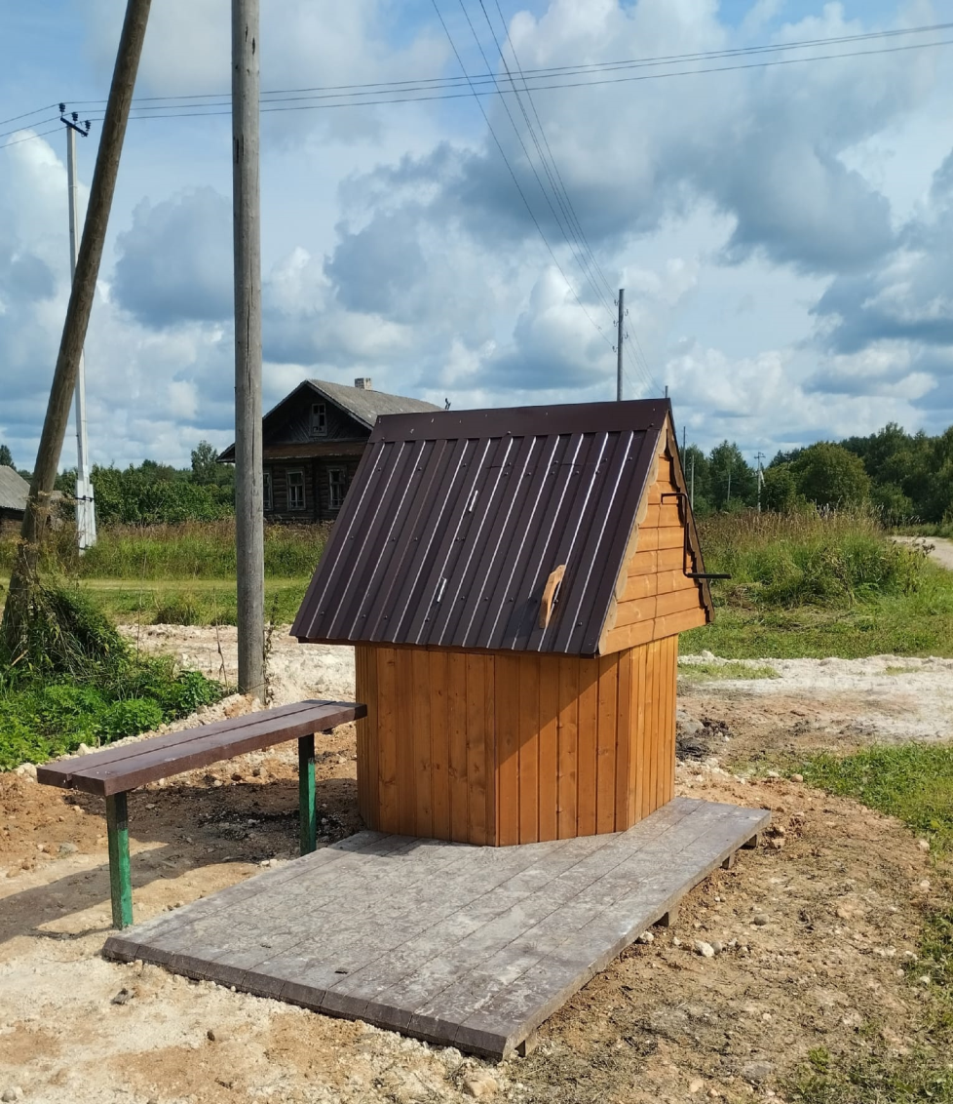
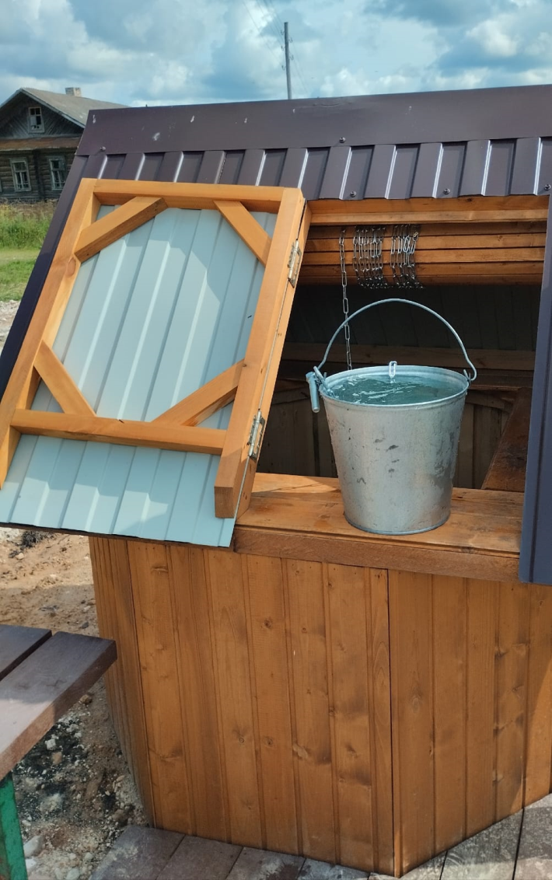
Фотоотчет

